Slide 1


Natal
Rosemary de Ross

Slide 2



Os sinos anunciam a chegada do menino de Belém, que veio habitar entre nós, trazendo amor, alegria e paz.
Ele é o grande presente enviado por Deus Pai para alegrar o coração da humanidade.
É o Salvador anunciado pelos profetas, aguardado com amor pela Virgem Maria.
Ele veio ao mundo para nos salvar!

Slide 3
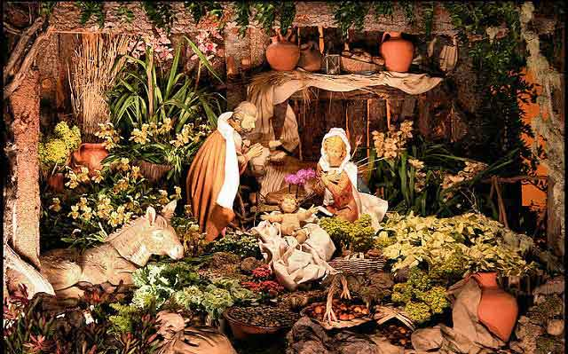
Natal...
É tempo de recordar o Menino Jesus da Manjedoura.
É tempo de renovar a esperança de que o nascimento de Jesus seja uma
realidade em nossa vida e com isto, renasça no mundo a bondade, a solidariedade e a fraternidade.

Slide 4
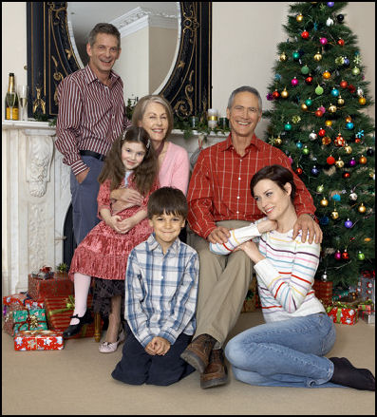
Natal...
É tempo de nos inspirarmos a realizar grandes e pequenas coisas...
É tempo de amar, sonhar e renovar as nossas esperanças...
É tempo de família unida e reunida, de oração, de partilha, de revisão de vida, de relembrar os belos momentos, de acolher
os pedidos de perdão e de recomeçar.

Slide 5
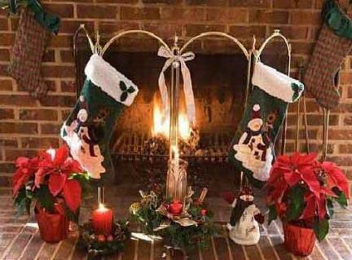

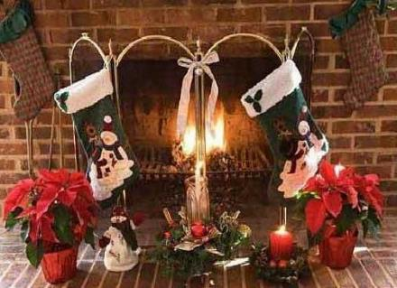


Natal...
É tempo de paz, luz, e esperança de salvação, por meio daquele que veio para
nos deixar uma mensagem de fé, alegria e amor!
É tempo de reflexão, de feliz espera e uma renovada busca de motivações.
É tempo de cultivar a fé, de celebrar a vida e agradecer a alegria do renascer a cada ano.

Slide 6
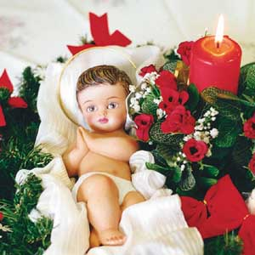
O Salvador Jesus, deseja ardentemente nascer em nossos corações!
Que Jesus nasça em nossos corações e que nosso Natal seja uma festa de muita paz, harmonia e esperança!

Slide 7
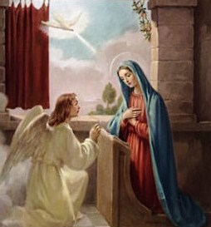
"O anjo então lhes disse: Não tenhais medo! Eu vos anuncio uma grande alegria, que será também a de todo o povo; hoje, na cidade de Davi, nasceu para vós o Salvador, que é o Cristo Senhor!"
(Lc 2,10-11)

Slide 8

Créditos
Texto: Rosemary de Ross
http://www.rosemaryross.com.br/
Imagens: Arquivo pessoal
Música: Instrumental
Formatação: Altiva Helena Silva Liboni _ Franca _ SP
Visite os sites:
www.sergrasan.com
www.sergrasan.com/ahlibonislides
www.sergrasan.com/altivahelenaslides

